Slide 1
Антенна-фидерлік құрылғылар және электромагниттік толқындардың таралуы
12/13-лекция. Антенналқ торлар. БД-ның көбею теоремасы
Карибаев Бейбит Абдирбекович
beibitkaribaev7@gmail.com

Slide 2
АТ-дың БД-сы
V көлемге енгізілген N элементтен тұратын AТ-ды қарастырайық. AТ элементтері мен бақылау нүктесі орналасқан ортаны кеңістікте шектелмеген, сызықты, біртекті және изотропты деп есептейміз, яғни, оған суперпозиция принципі қолдануға болады.
Сфералық координаталар жүйесіндегі координаталарын r, θ, ϕ деп анықтайтын үш өлшемді кеңістіктің М нүктесінде жасалған тордың БД-сын анықтайық.

Slide 3
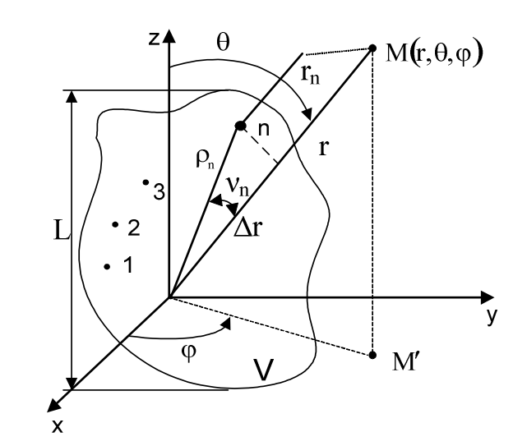

Slide 4
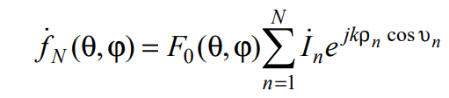
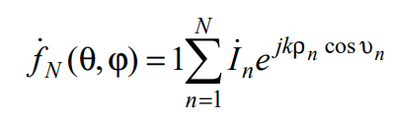
АТ-дың БД-сы бір антенна мен тор көбейткішінің БД-ларының көбейтіндісі болып табылады. Тор көбейткіші бағытталмаған (изотропты) антенналардан тұратын АТ-дың БД-сы болып табылады.

Slide 5
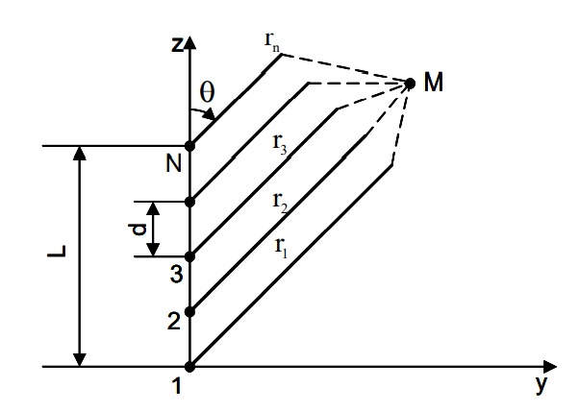
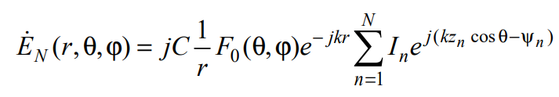
Түзусызықты АТ-дың БД-сы
Прямолинейной АР называют решётку, в которой фазовые центры излучателей расположены на прямой линии – оси решётки.

Slide 6
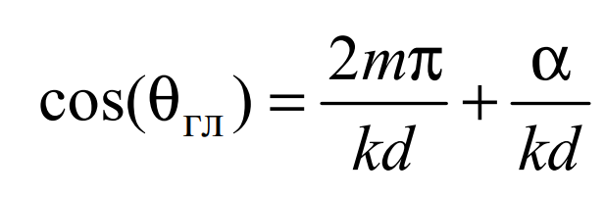
АТ-дың негізгі жапырақшасының бағыты

Slide 7
Таким образом, направления главных лепестков множителя АР зависят от фазового сдвига между токами в соседних элементах АР (α) и расстояния между элементами в длинах волн (kd, или d / λ).
Из выражения следуют важные практические выводы – управлять положением главных лепестков ДН АР в пространстве можно двумя способами:
− изменяя разность фаз между токами в соседних элементах; этот способ называется фазовым сканированием и реализуется в так называемых фазированных антенных решётках (ФАР);
− изменяя частоту генератора; этот способ называется частотным сканированием и реализуется в так называемых антенных решётках с частотным сканированием.

Slide 8
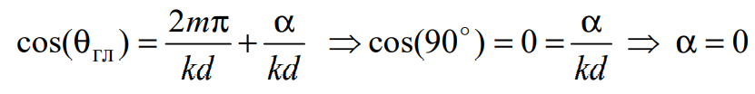
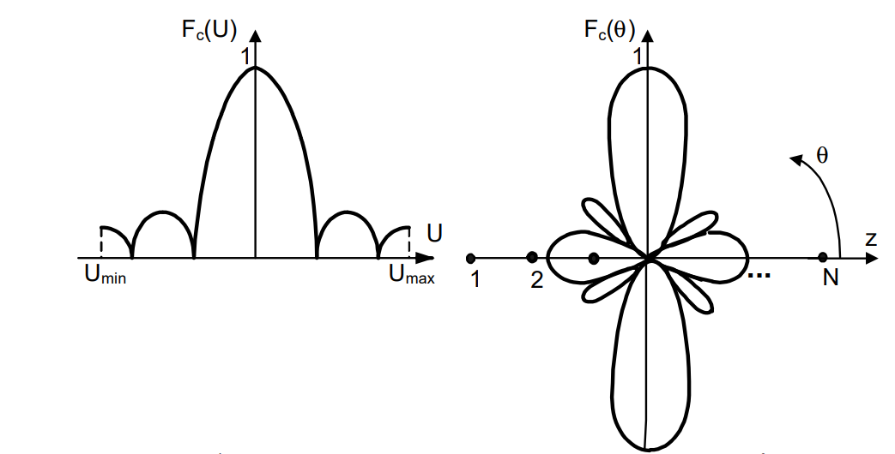
Антенная решётка поперечного излучения

Slide 9
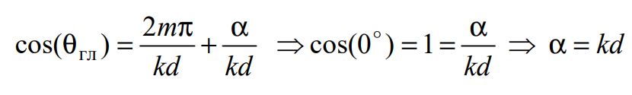

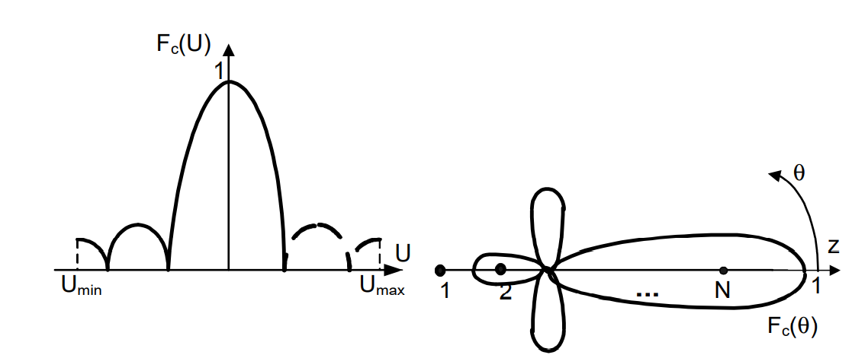
Антенная решётка осевого излучения

Slide 10
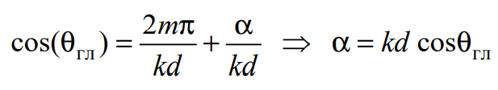
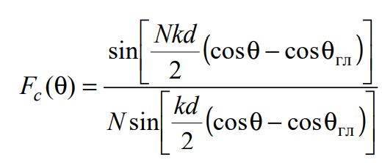
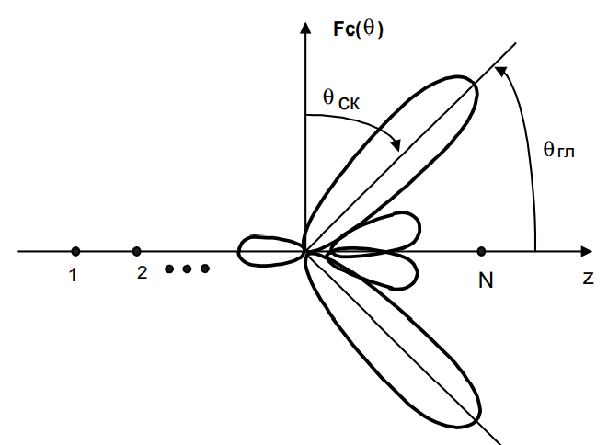
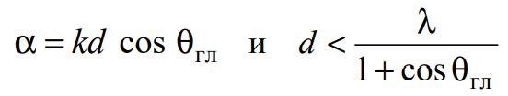
Антенная решётка наклонного излучения

